Slide 1

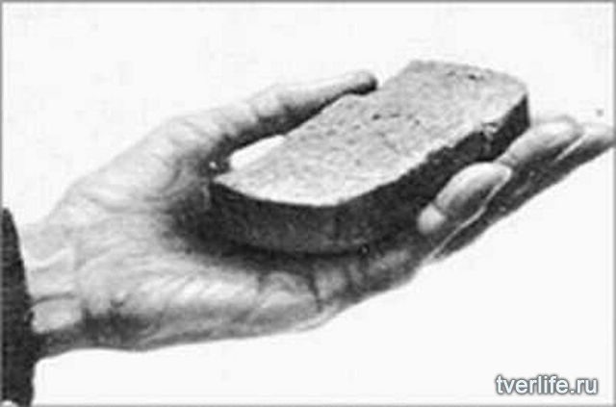
Хлебные крошки блокадного Ленинграда
Работу выполнила:
Новоселова Татьяна,
ученица 7-б класса
Руководитель: Герасимова И.В., классный руководитель

Slide 2
Цель: узнать, каким был блокадный хлеб и что он значил для ленинградцев

Slide 3
Блокада Ленинграда - один из тяжелейших периодов, который когда-либо пришлось пережить городу. 900 дней и ночей люди держались мужественно и благородно.
Суровая блокада города началась 8 сентября 1941 года.

Slide 4
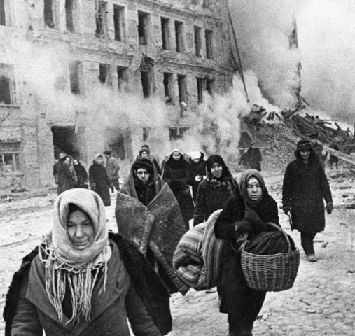
Жителям города пришлось многое преодолеть. Главная цель была – выжить. Продовольствия в городе катастрофически не хватало, так как немецкие войска уничтожили Бадаевские продовольственные склады, обеспечивающие не только город, но и часть армии. В городе начался голод.

Slide 5
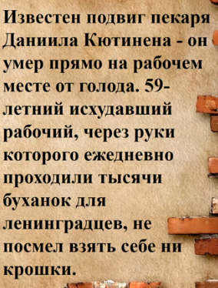
12 сентября 1941 года: хлеб, крупа и мясо на 30-35 суток, жиров на 45 суток, крупа и макароны — на 30 суток, сахара и кондитерских изделий на 60 суток

Slide 6
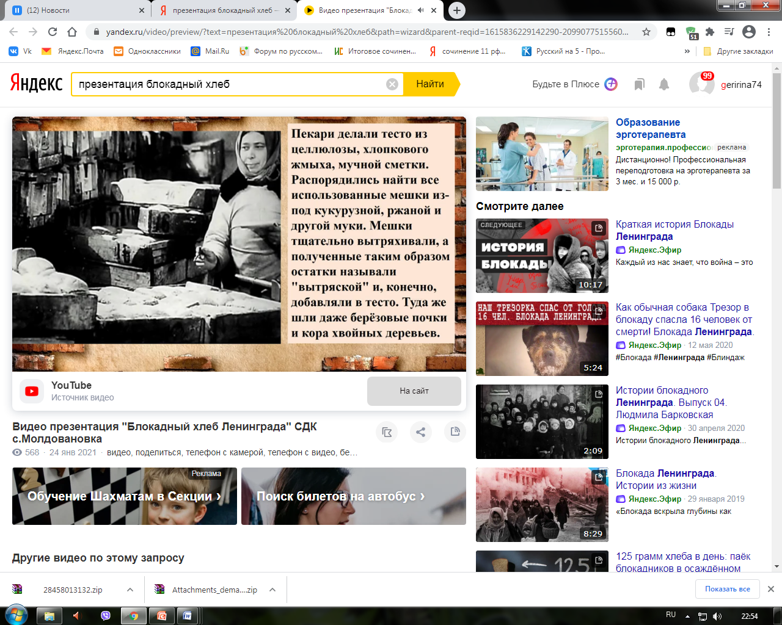

Slide 7
Когда в Ладоге тонули машины, везшие муку в блокадный город, ночью специальные бригады крючьями на веревках поднимали из воды мешки. Иногда мука находилась под водой больше двух недель. В середине такого мешка какое-то количество муки было сухим, а внешняя промокшая часть при высыхании схватывалась, превращаясь в твердую корку. Эти корки разбивали на куски, а затем измельчали и перемалывали. Эта коревая мука давала возможность значительно сократить количество других малосъедобных добавок в блокадном хлебе.

Slide 8
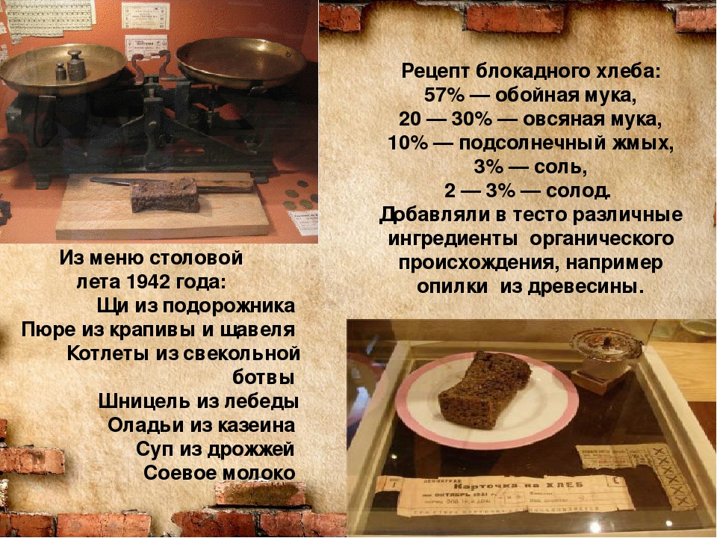

Slide 9
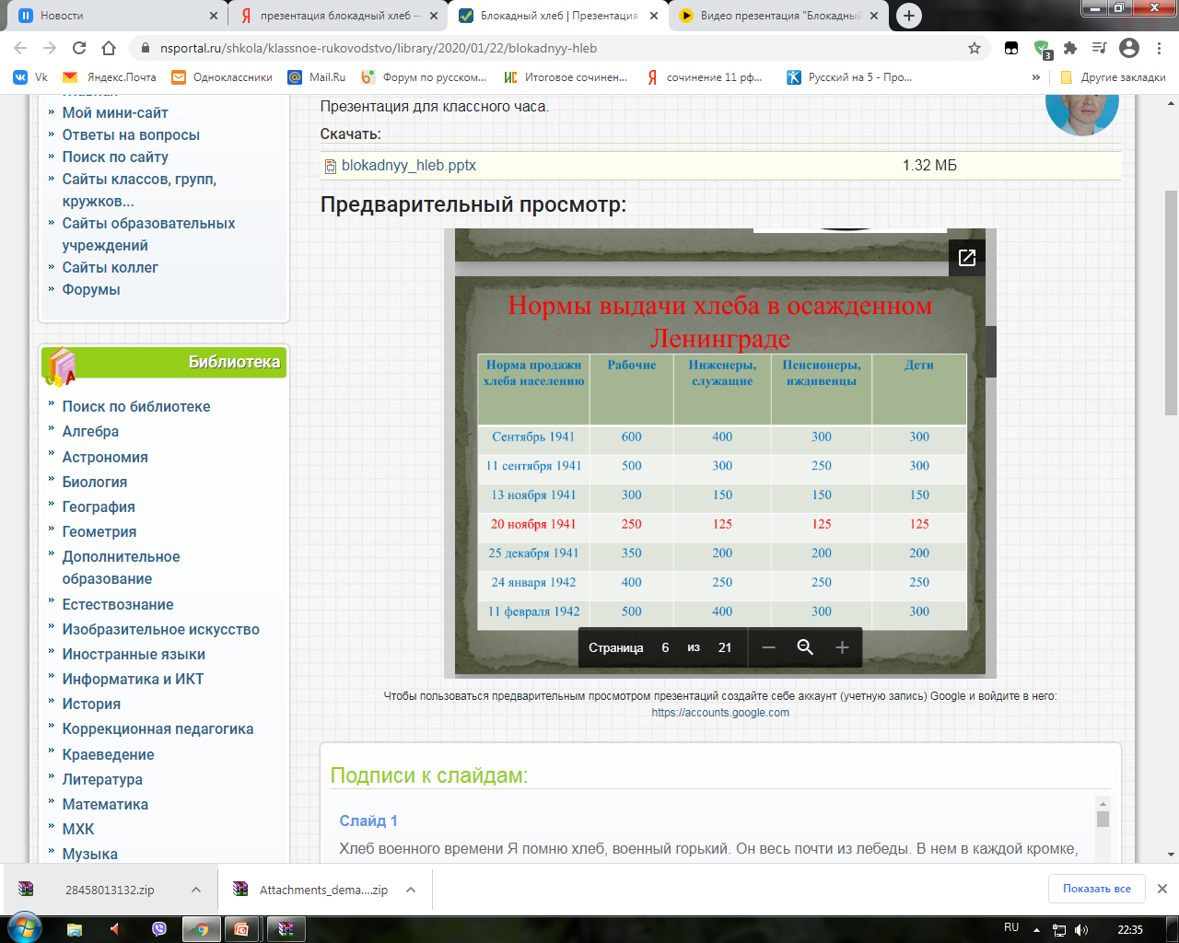

Slide 10
Когда была получена первая партия белковых дрожжей, их в первую очередь испытали в одной из больниц для лечения дистрофии и получили хорошие результаты. В детской больнице им. Г. И. Турнера даже после одного приема 50 граммов белковых дрожжей дети быстро освобождались от избытка воды в организме, и состояние их улучшалось, ребятишки просто оживали на глазах. Затем дрожжи стали применять для лечения во всех больницах и госпиталях города.

Slide 11
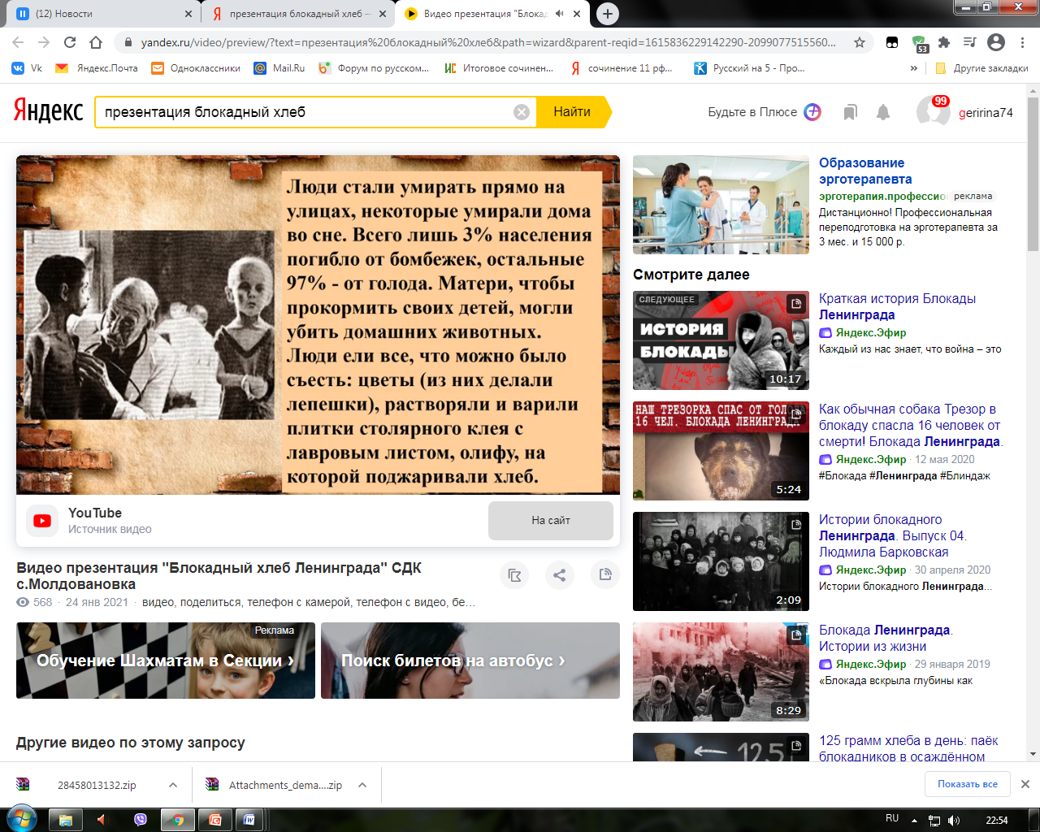

Slide 12
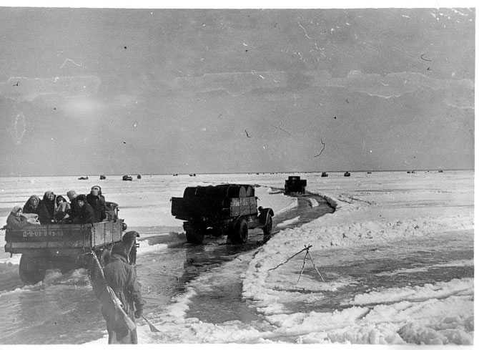
Дорога Жизни
Дорогой жизни шел к нам хлеб,
Дорогой дружбы многих к многим.
Еще не знают на земле
Страшней и радостней дороги.

Slide 13
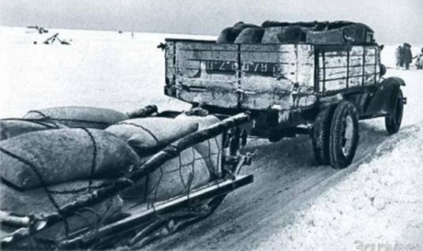
Сквозь сто смертей тогда полуторки неслись,
Сто раз на них обрушивалось небо,
Но слово «хлеб» равнялось слову «жизнь»,
А если жизнь, то значит и победа.

Slide 14
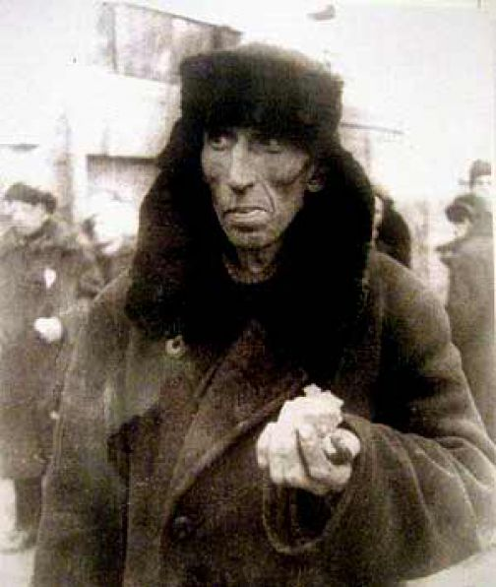
…О, мы познали в декабре —
не зря «священным даром» назван
обычный хлеб, и тяжкий грех –
хотя бы крошку бросить наземь:
таким людским страданьем он,
такой большой любовью братской
для нас отныне освящен,
наш хлеб насущный, ленинградский…

Slide 15
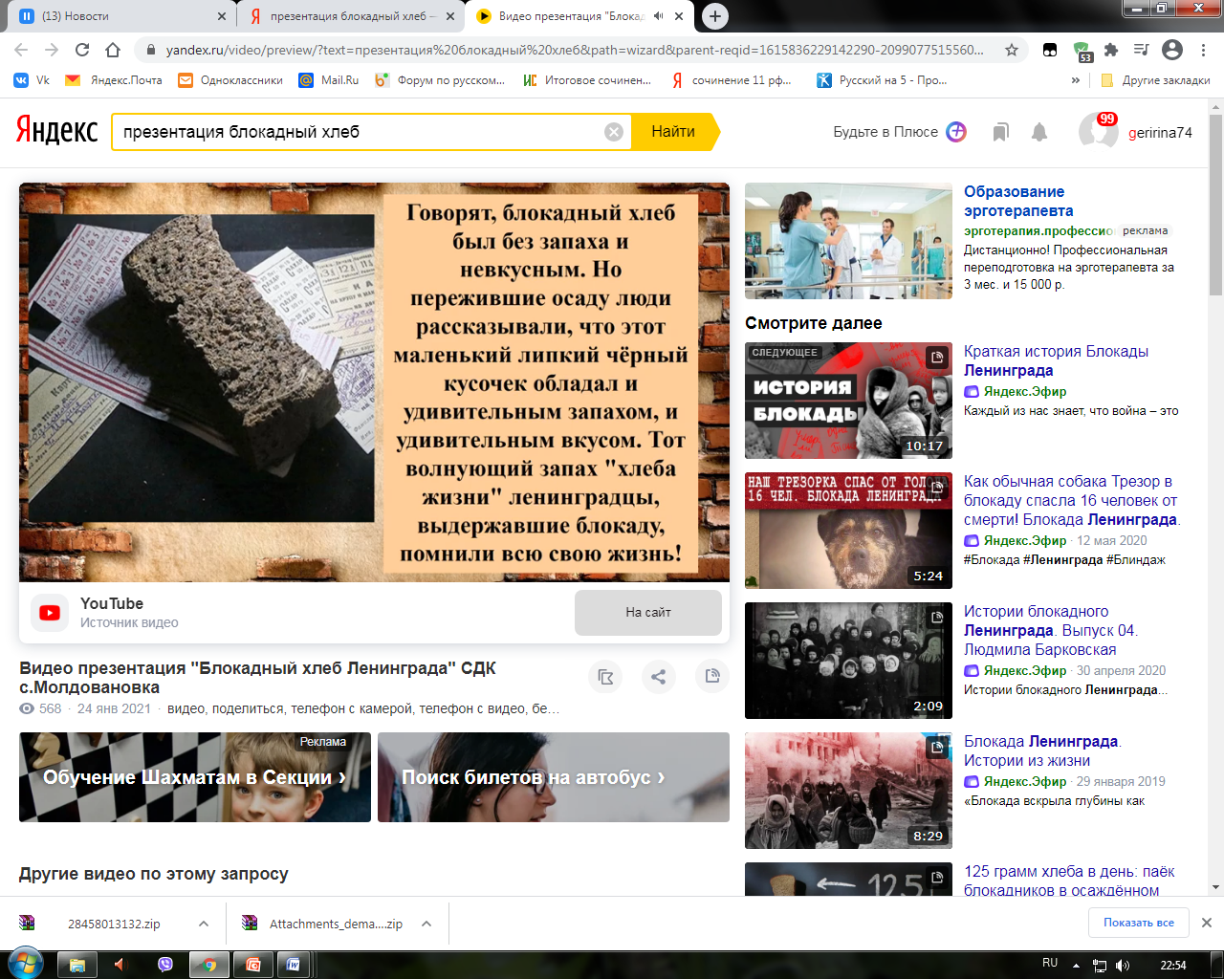
27 января 1944 г. в результате Ленинградско-Новгородской операции блокада была снята

Slide 16
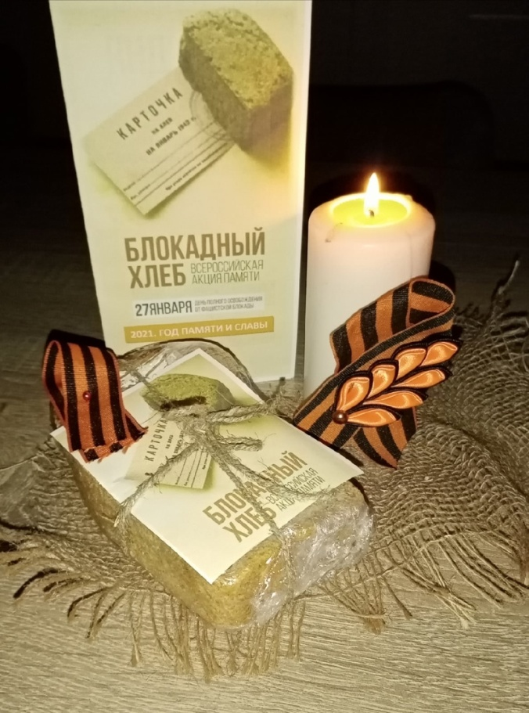
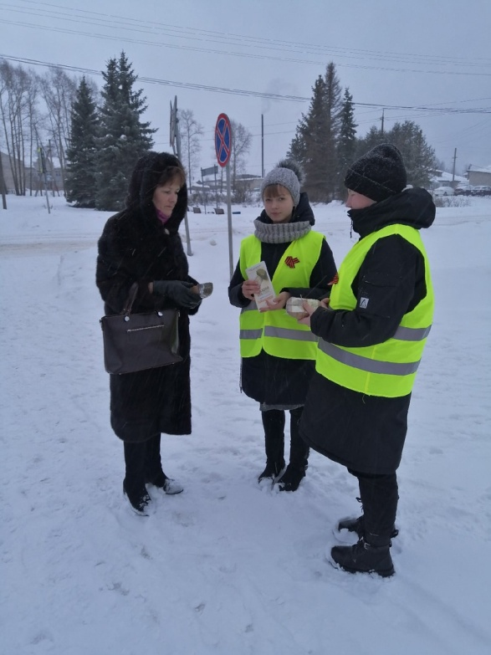
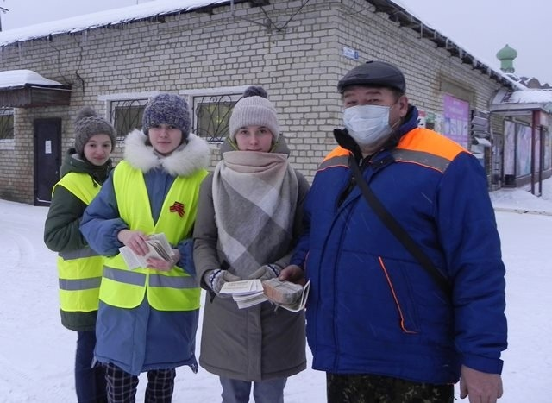

Slide 17
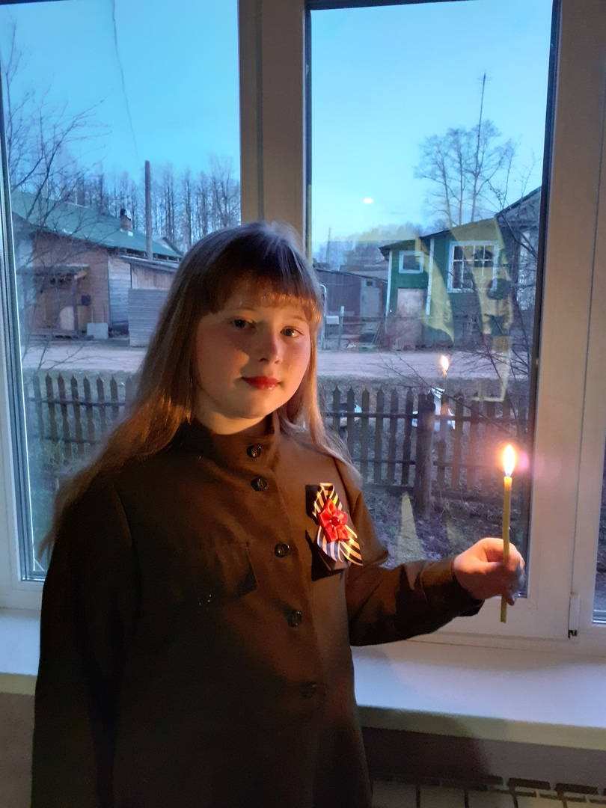
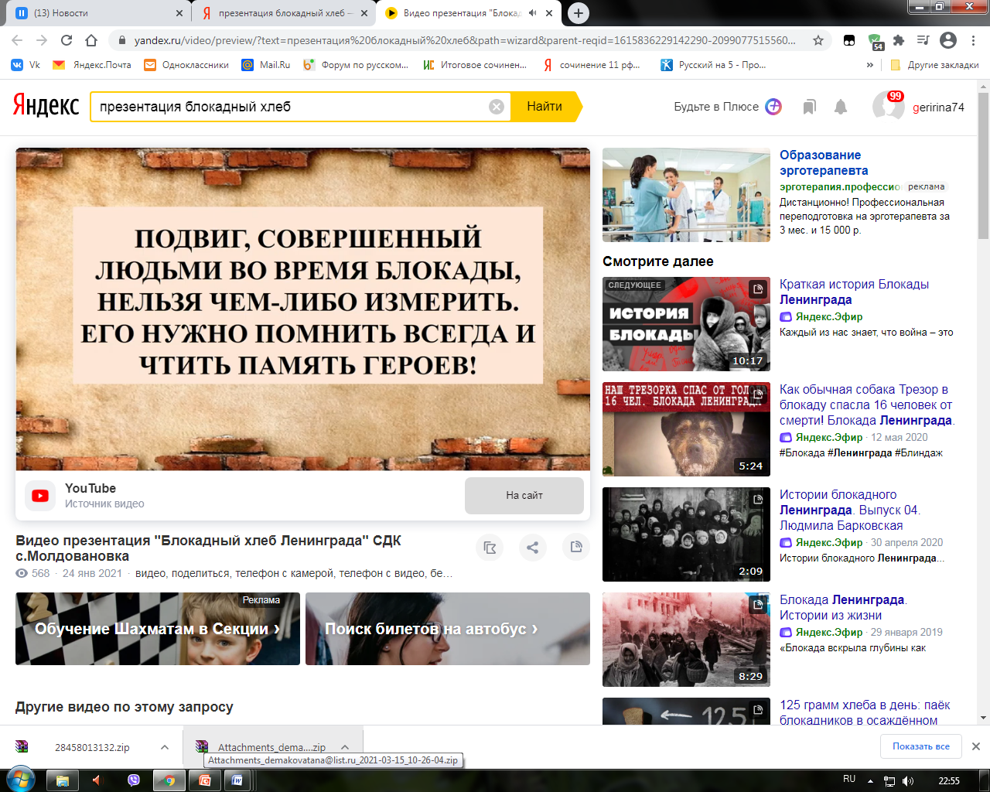

Slide 18
Спасибо за внимание

